Slide 1
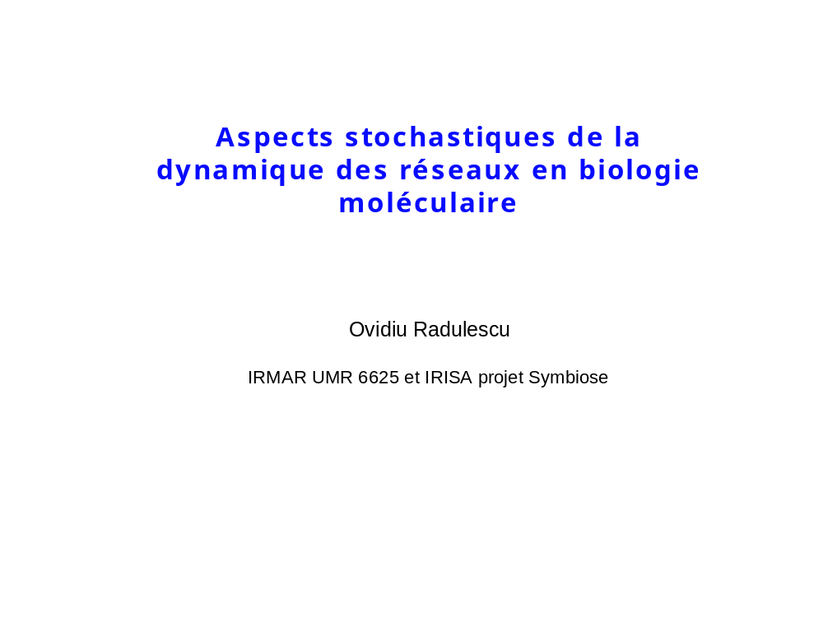

Slide 2
Erwin Schrödinger “Qu’est-ce que la vie” (1944)
Les objets que nous observons au niveau macroscopique semblent
tout à fait stables et ordonnés. Pourtant ils proviennent d’un grand
désordre au niveau des molécules et des atomes.
L’ordre macroscopique est du à la loi des grands nombres. La variabilité
devient petite lorsque le nombre de particules est important.
Que devient la loi des grands nombres dans le fonctionnement du vivant?

Slide 3
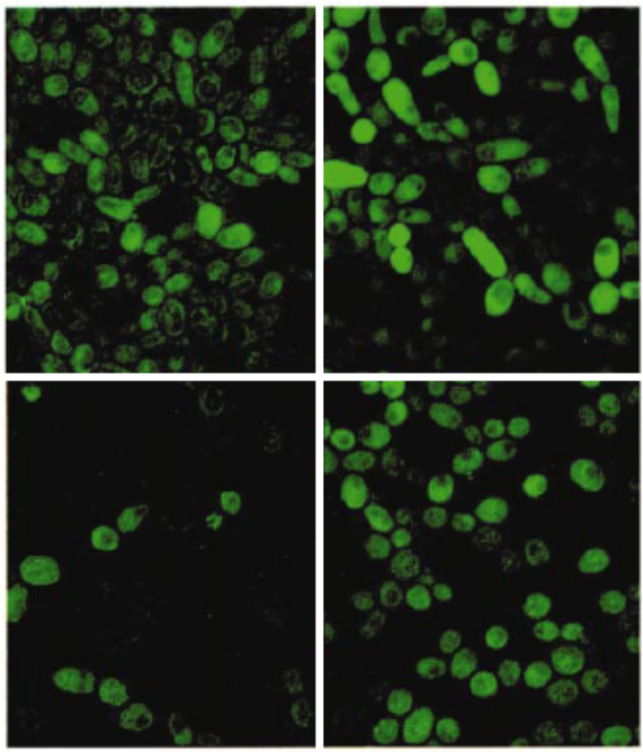
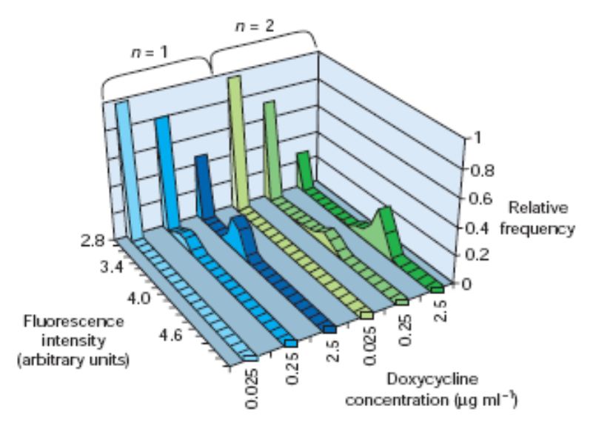

Variabilité épigénétique
dans les mesures par des méthodes de fluorescence des niveaux d'expression du même gène
dans des cellules du même type, on constate des distributions statistiques des niveaux
d'expression, dépendantes des conditions externes

Slide 4
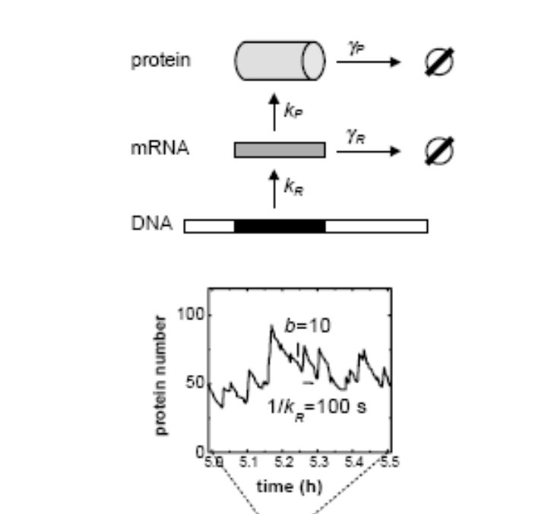
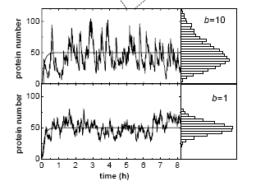
production intermittente, par paquets, des protéines

Slide 5
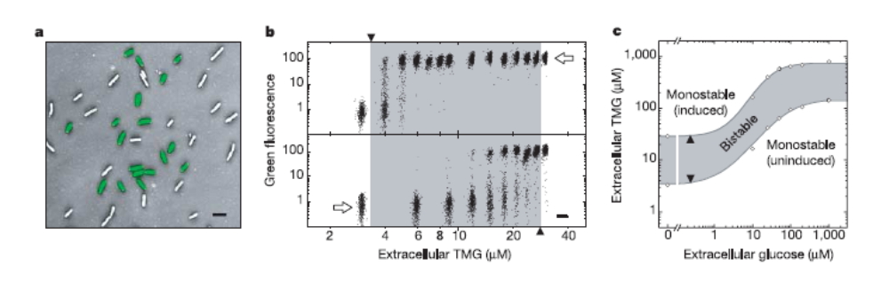
Operon lactose: Distribution bimodale de lac, hysteresis
Phénomènes de bistabilité

Slide 6
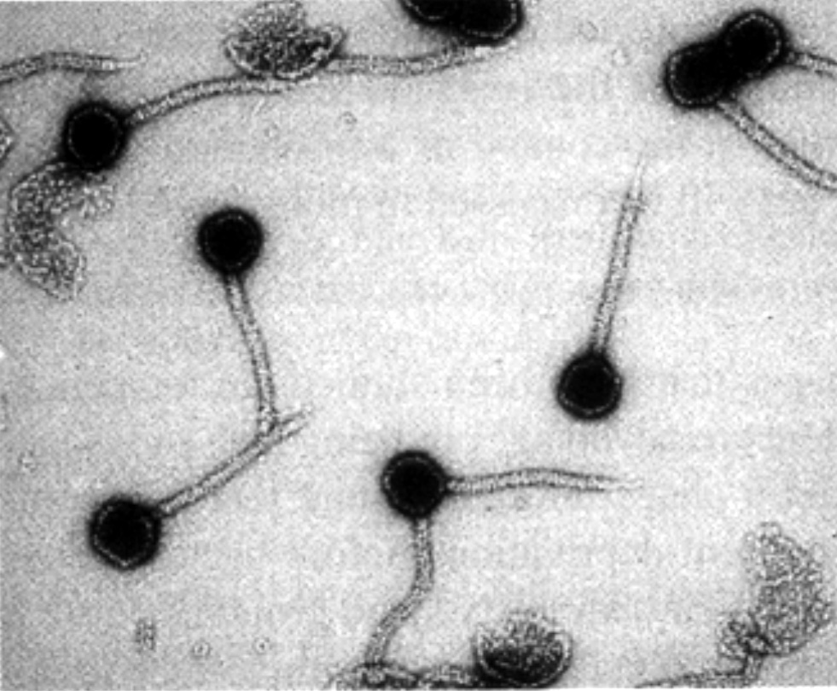
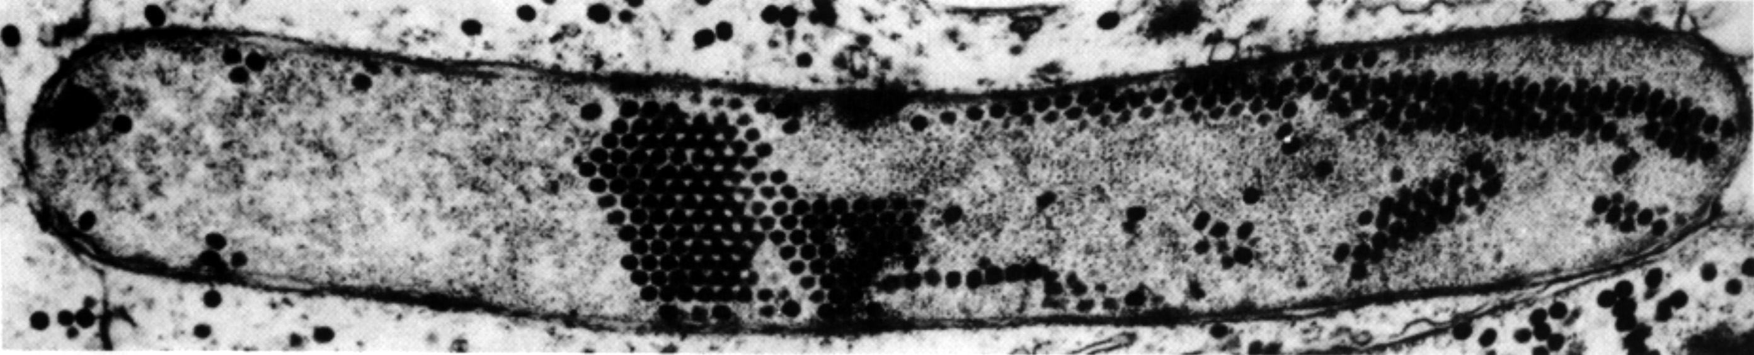
ETUDE DU BACTERIOPHAGE λ
Voie Lysogénique
Voie Lytique
Induction

Slide 7
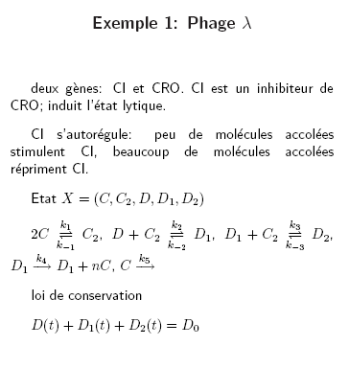
CI
CI
CI
CI
CI
CI

Slide 8
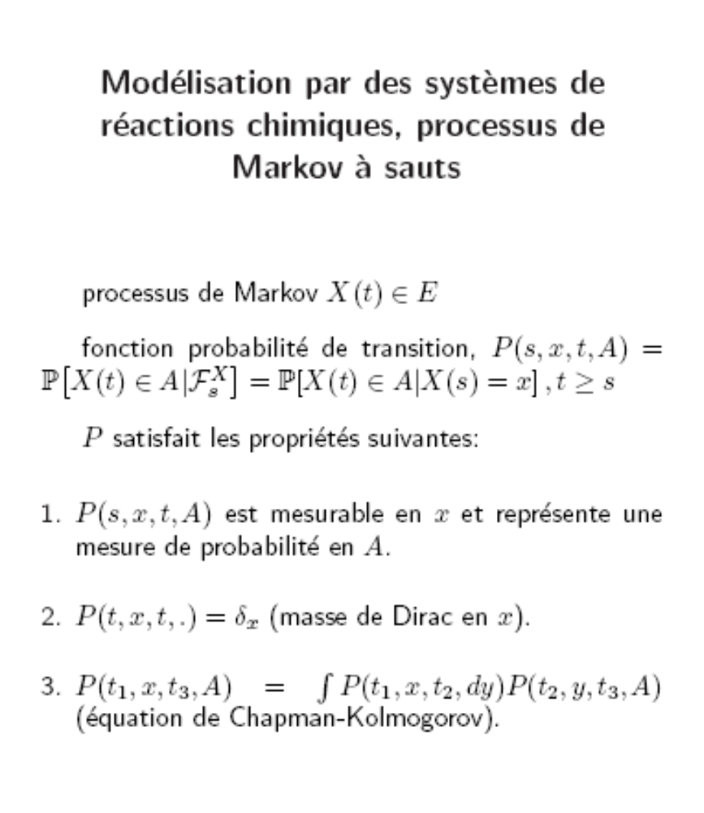

Slide 9
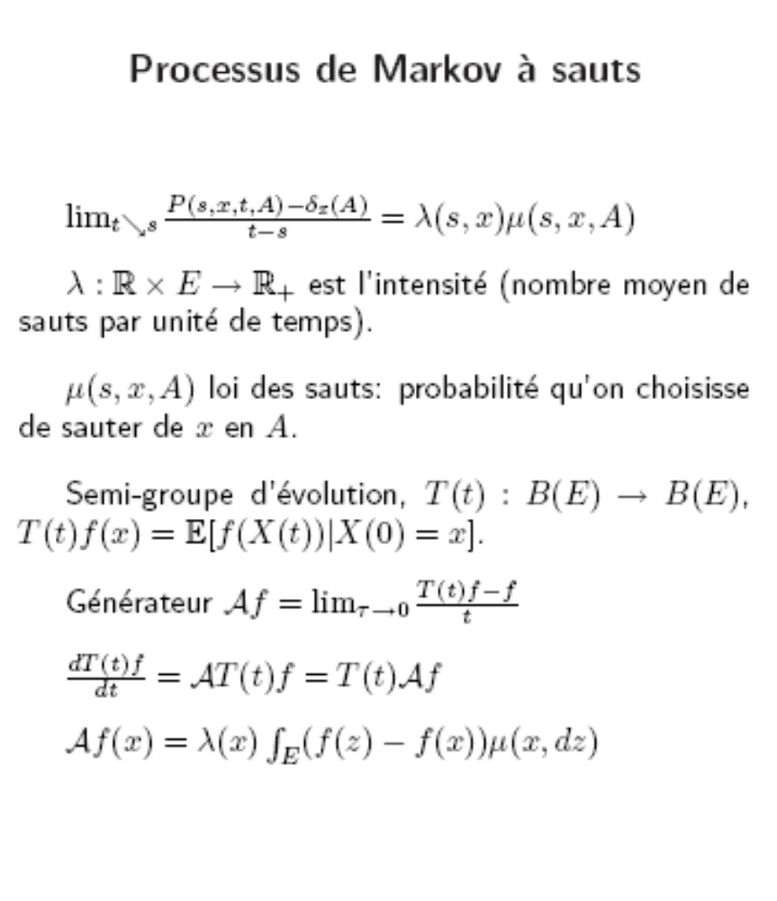

Slide 10
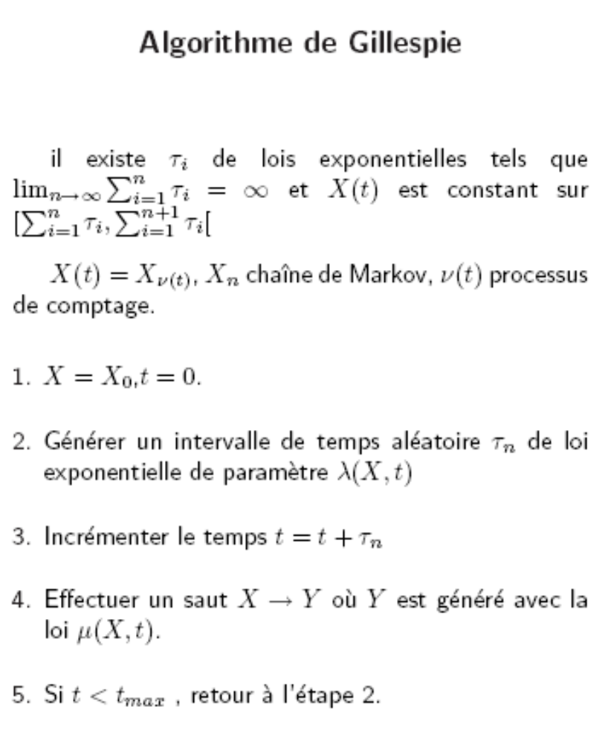

Slide 11
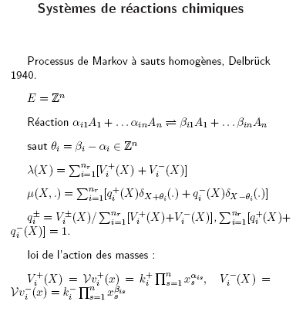

Slide 12
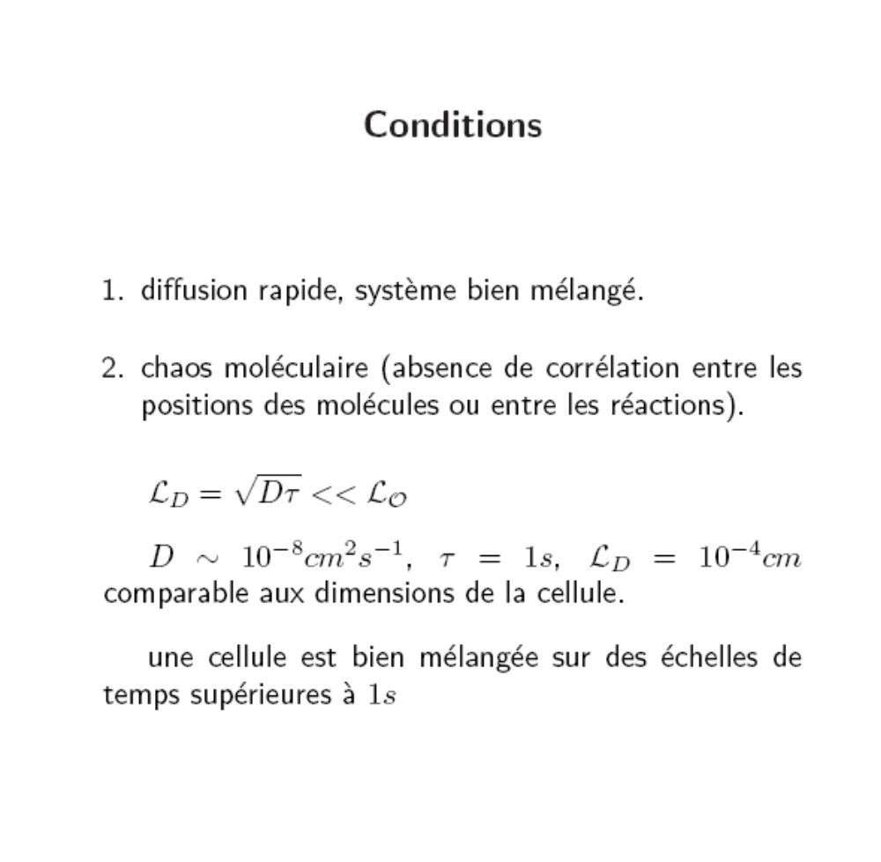

Slide 13
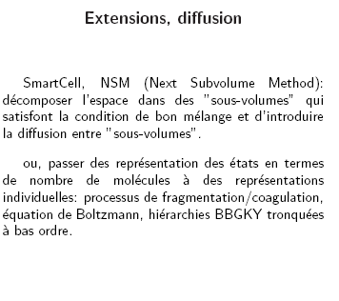

Slide 14
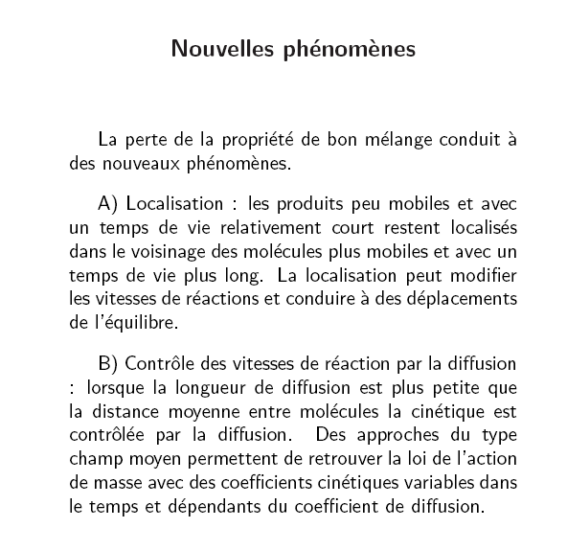

Slide 15
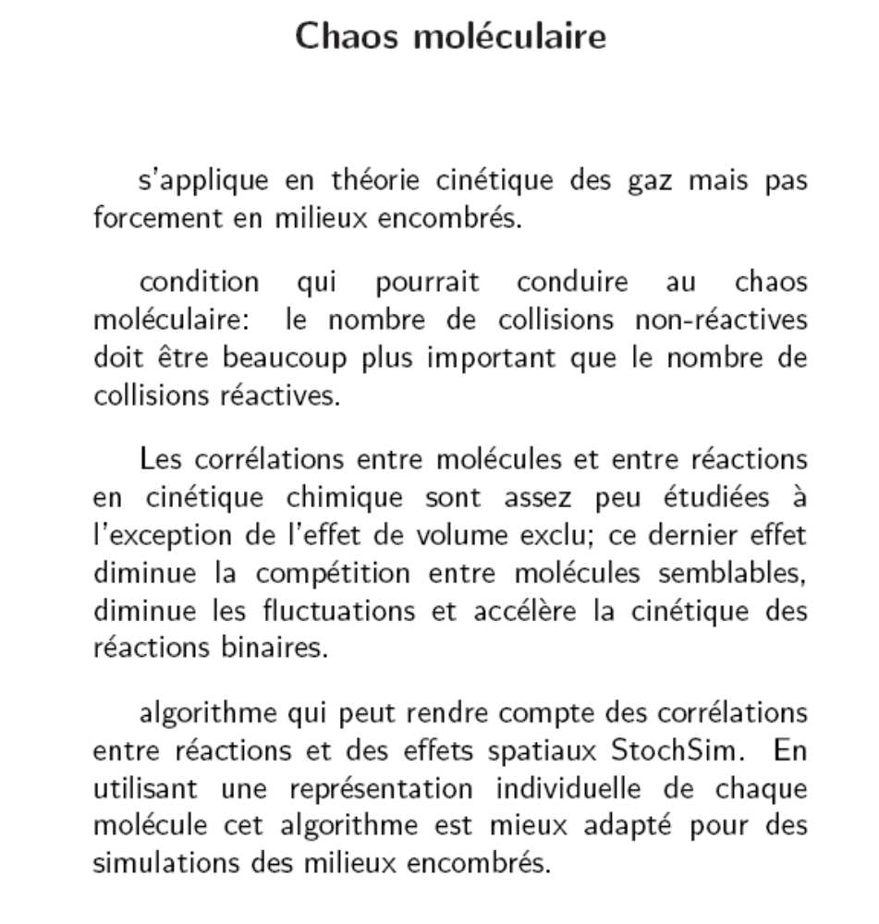

Slide 16
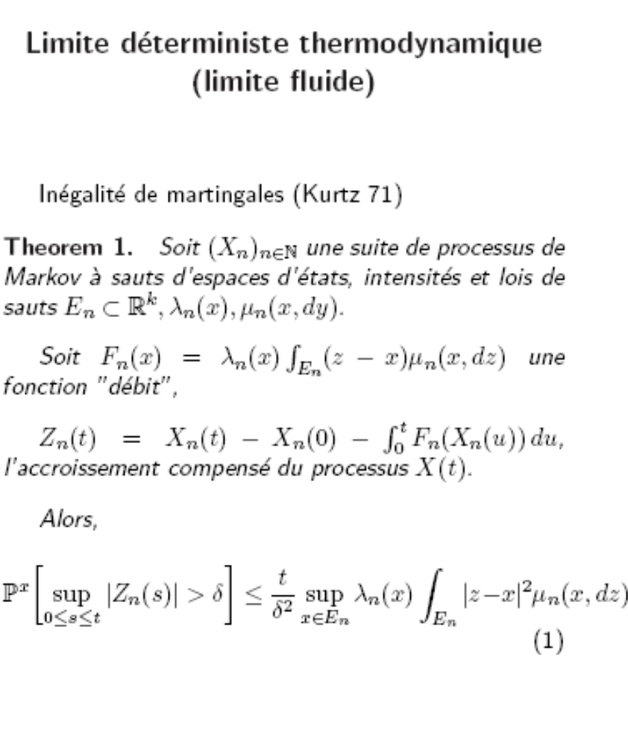

Slide 17
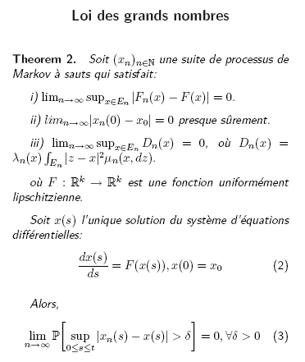

Slide 18
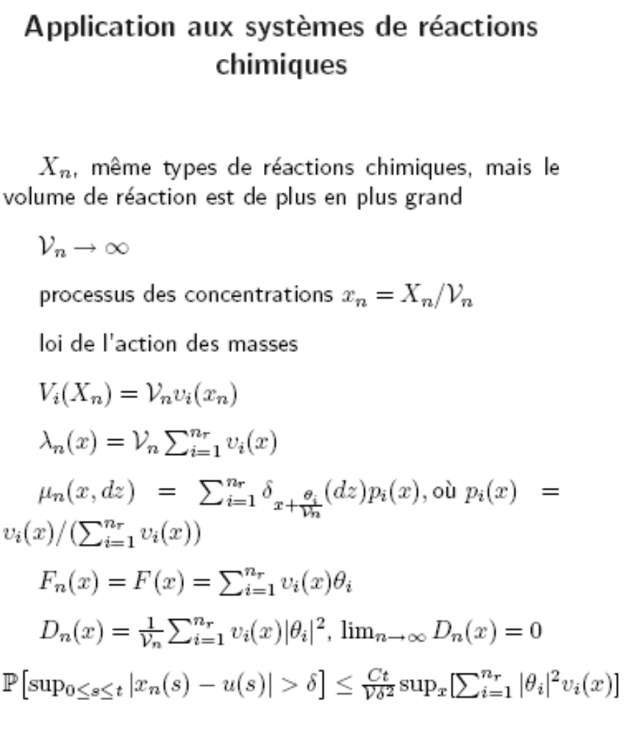

Slide 19
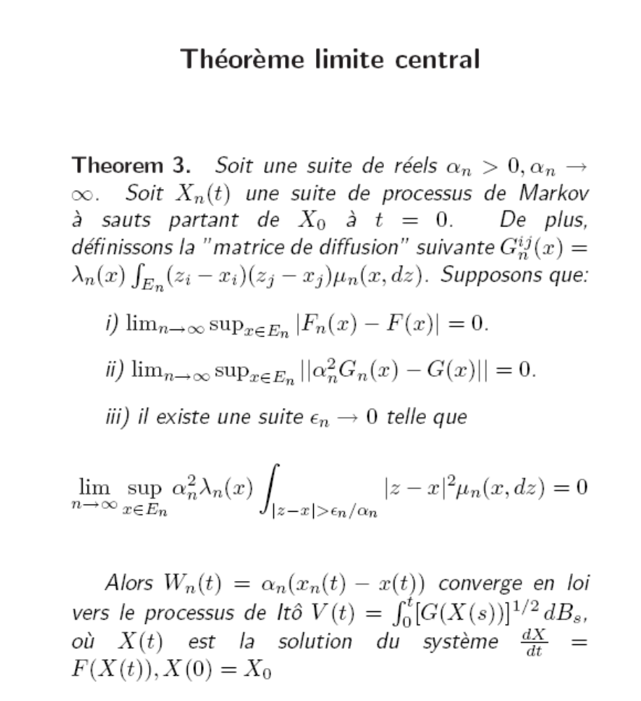

Slide 20
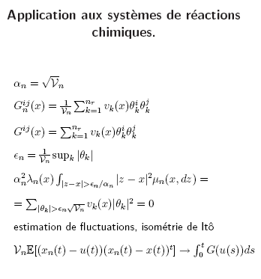

Slide 21
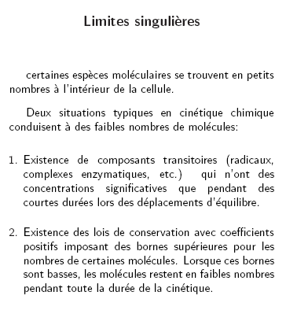

Slide 22
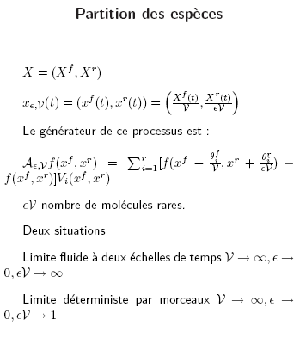

Slide 23
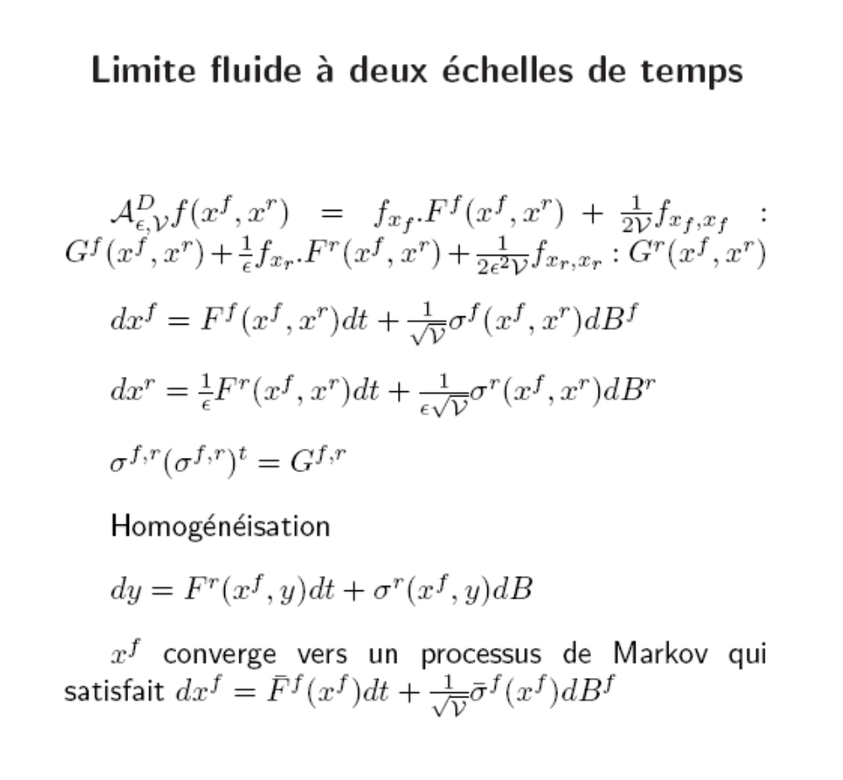

Slide 24
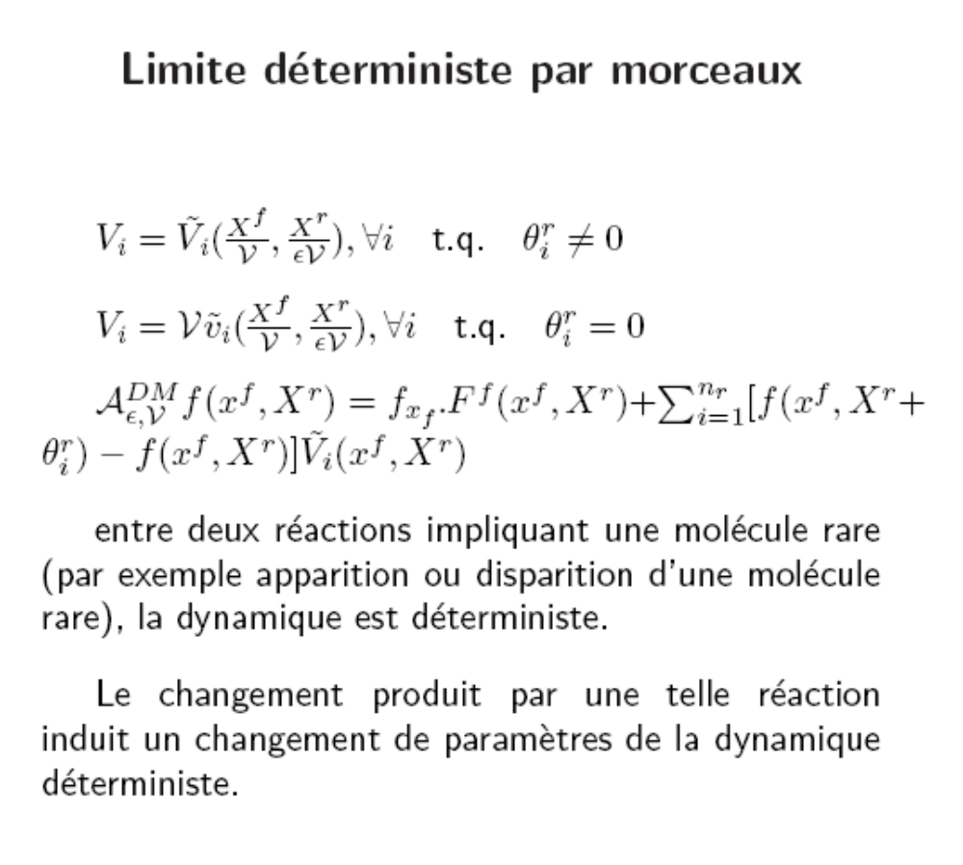

Slide 25
Variables cachées
Start
Stop
GENE A

Slide 26
Variables cachées
Start
Stop
GENE A
Transcription
ARN
messager
Traduction
A
A
Protéines
A
A
A
A
A
A

Slide 27
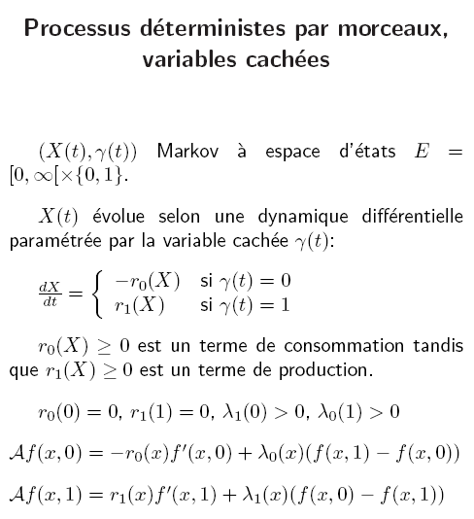

Slide 28
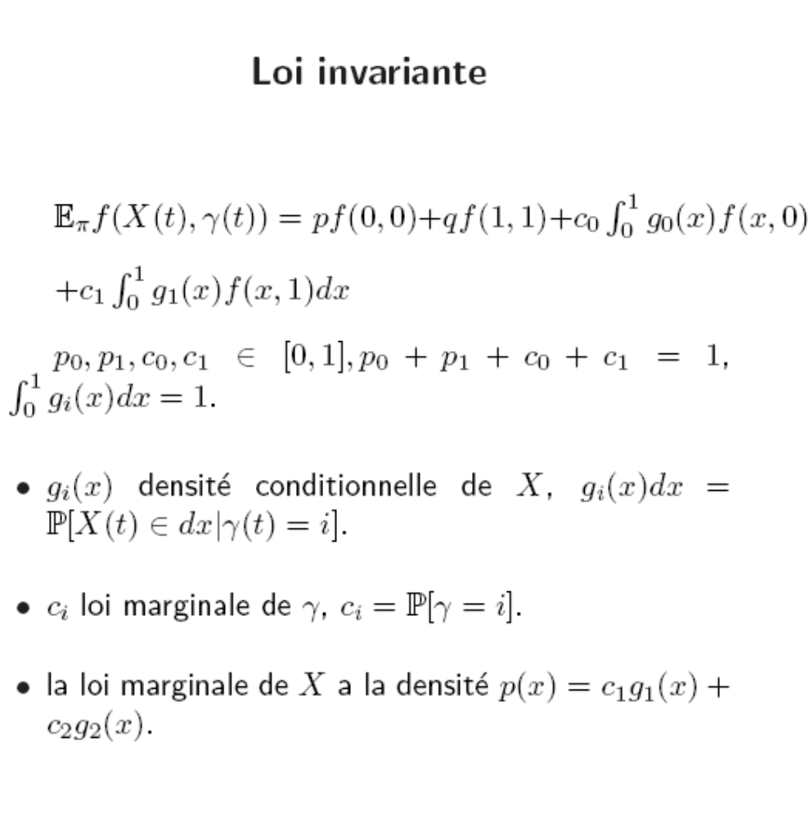

Slide 29
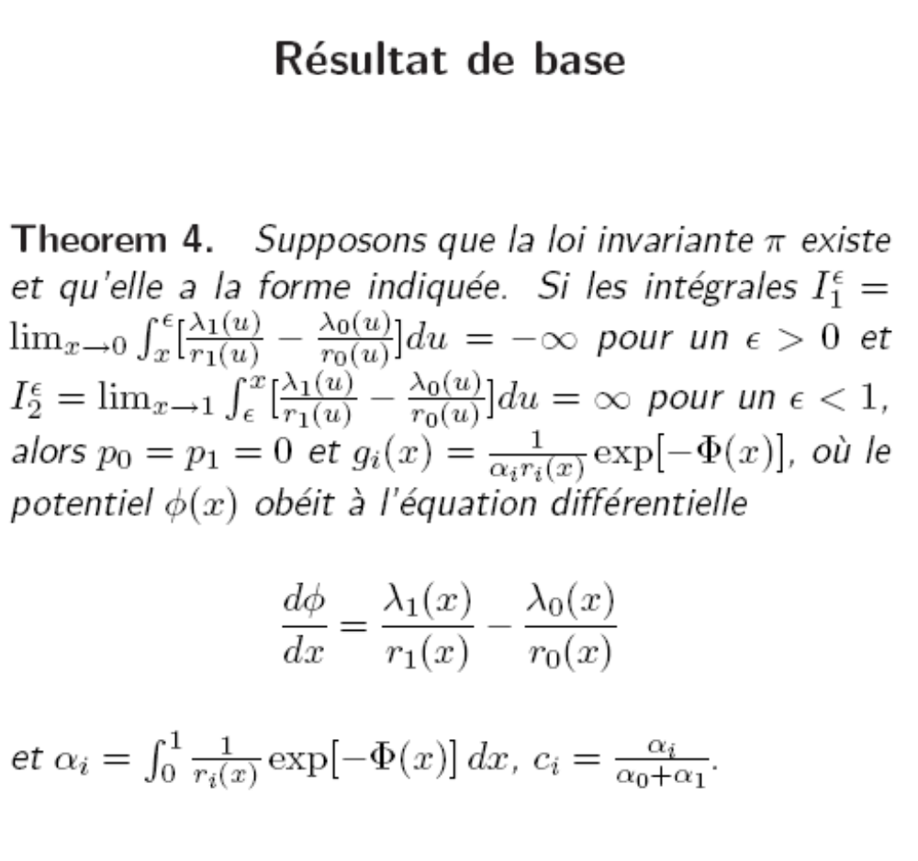

Slide 30
ETUDE DU BACTERIOPHAGE λ
Voie Lysogénique
Voie Lytique
Induction

Slide 32
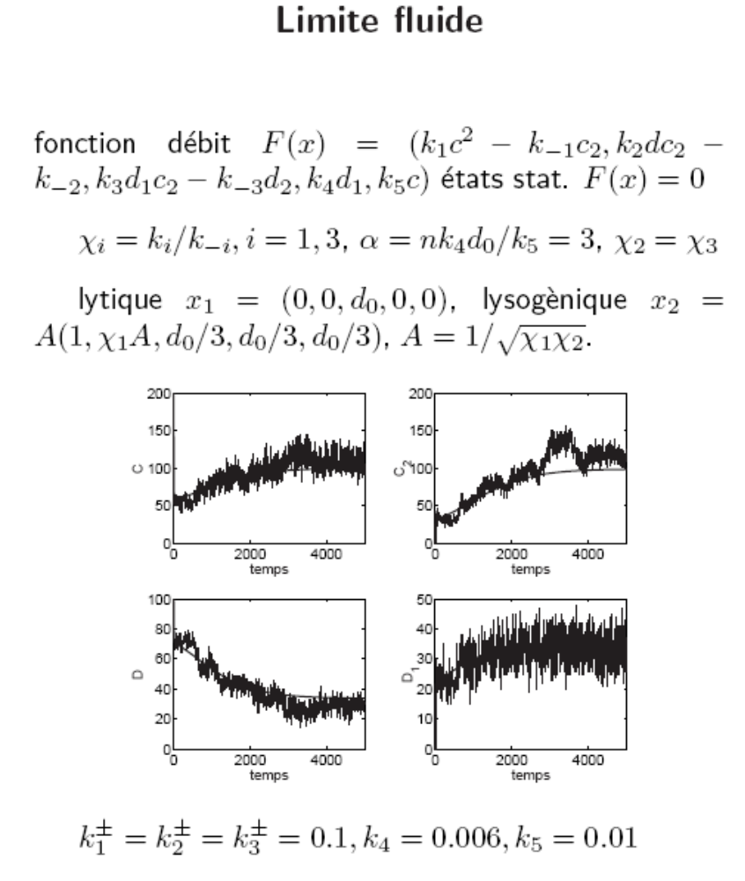

Slide 33
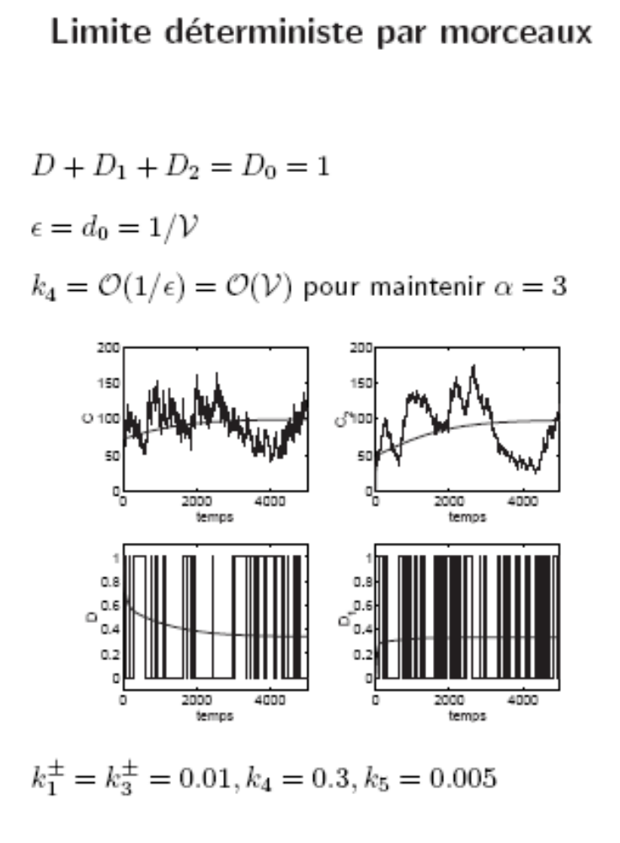

Slide 34

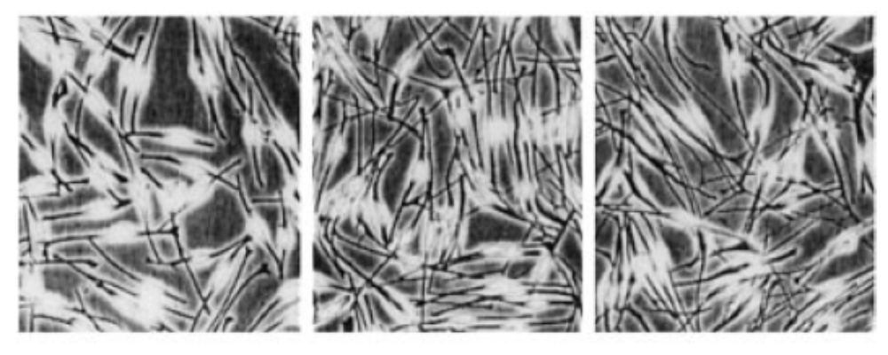
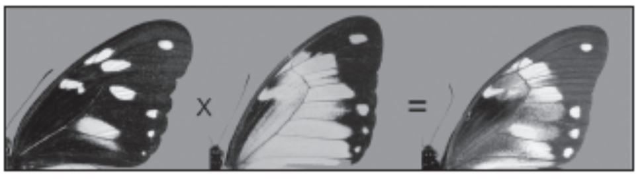
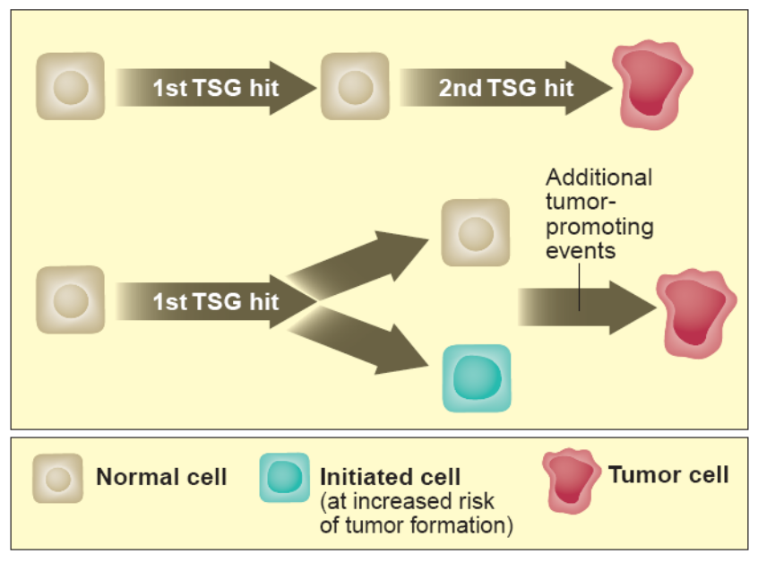

Slide 35
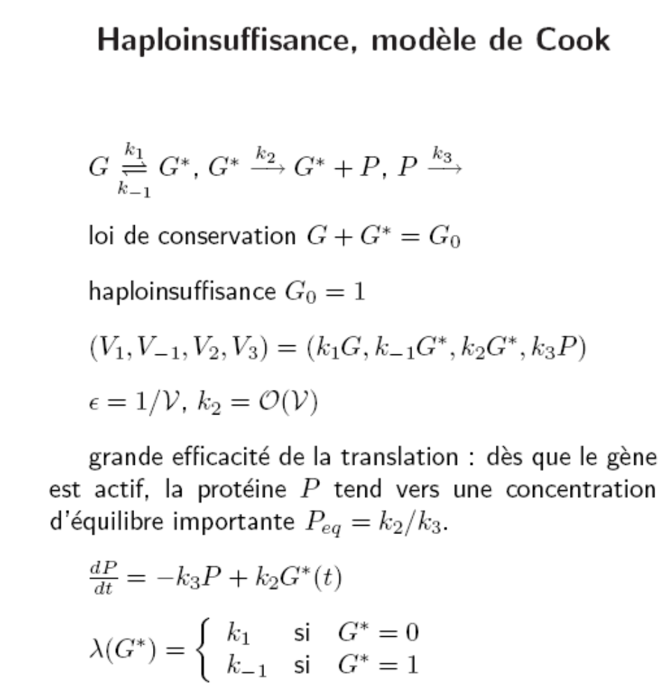

Slide 36
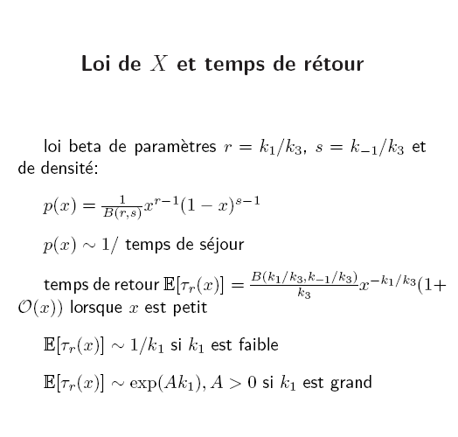

Slide 37
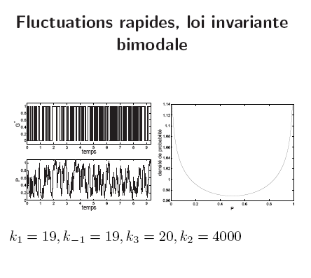

Slide 38
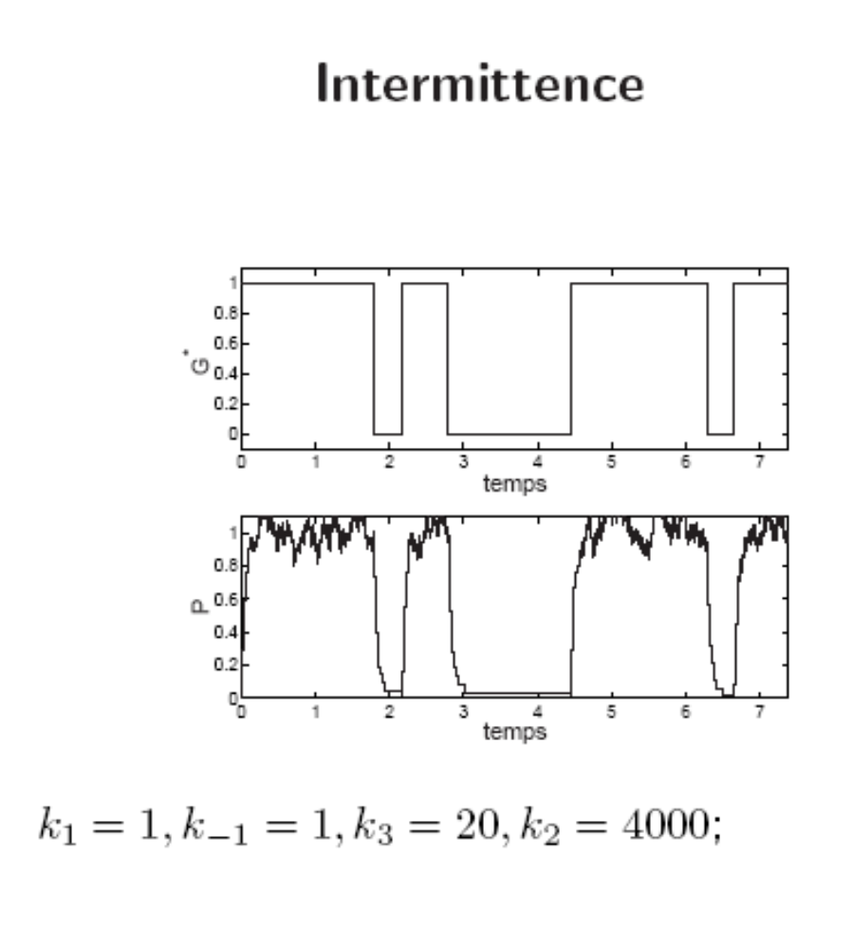

Slide 39
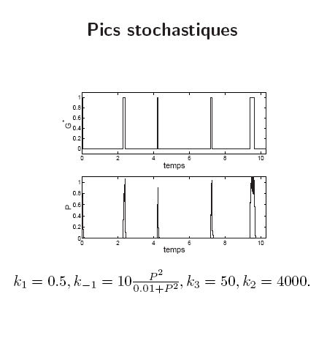

Slide 40
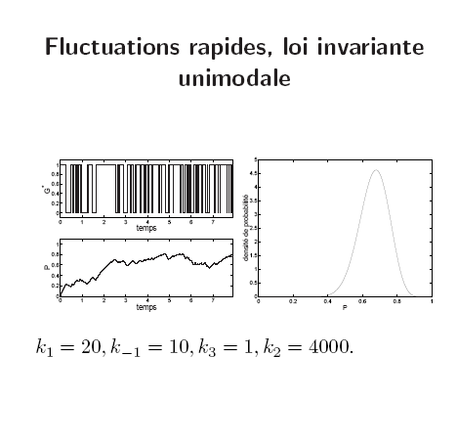

Slide 41
